Slide 1
Ny måte å bestille pasientreiser på
Rita Kilvær, administrerende direktør Pasientreiser HF
Elin Aakre Rådstoga, systemadministrator NISSY
Pasientreiser HF
Webinar 19. mars 2025

Slide 2
Pasientreiseordningen
Ny måte å bestille pasientreiser på
Ny løsning for helsepersonell
Selvbetjeningsløsningen for innbygger på Helsenorge
Spørsmål? Skriv i chatten og vi svarer på de vi kan.
Opptak og svar på alle innsendte spørsmål blir publisert på pasientreiser.no/webinar

Slide 3
Pasientens rettighet
Pasienter som må reise for å motta helsetjenester kan ha rett til å få støtte til nødvendige utgifter til transport. Rettigheten er hjemlet i pasient- og brukerrettighetsloven § 2-6 og pasientreiseforskriften. Revidert pasientreiseforskrift trådte i kraft 3. mars 2025. Ingen store endringer i innholdet i bestemmelsene/rettigheten men gamle begreper er byttet ut med nye mer tidsriktige ord.
Har du vært til behandling, kan du søke om å få pengestøtte til reisen. Trenger du tilrettelagt transport for å komme til behandling, kan du ha rett til å få en organisert reise.

Slide 4
Ulike typer pasientreiser
Søknad om reisestøtte
Hovedregelen er at pasienten organiserer reisen selv, og søker om pengestøtte til reisen i etterkant.
Organisert reise
Pasienter som ikke kan reise med offentlig transport, kjøre selv eller bli kjørt, kan ha rett på en organisert reise.
Behandler rekvirerer reisen når pasienten har et helsemessig behov
Helseforetakene rekvirerer reisen når det ikke er mulig å reise med offentlig transport

Slide 5
Nøkkeltall fra 2024
7,92 millioner reiser totalt
4,11 millioner bestillinger (94 prosent drosje)
2,51 milliarder kroner brukes årlig på pasientreiser
1,68 milliarder kroner for organiserte reiser
gjennomsnittskostnad for helseforetaket per rekvisisjon er 415 kroner
1,85 millioner telefonhenvendelser
761 000 pasienter bruker rettigheten nasjonalt

Slide 6
Slik bestiller helsepersonell i dag
2
Behandler bestiller reisen til behandlingssted enten digitalt eller ved å ringe 05515.
3
Pasientreiser i helseforetakene planlegger og bestiller reisen.
1
Pasienten kan av helsemessige årsaker ikke reise til og fra behandling med offentlig transport eller bruk av bil.
Det vil fortsatt være mulig å bestille enkeltreiser på denne måten.

Slide 7
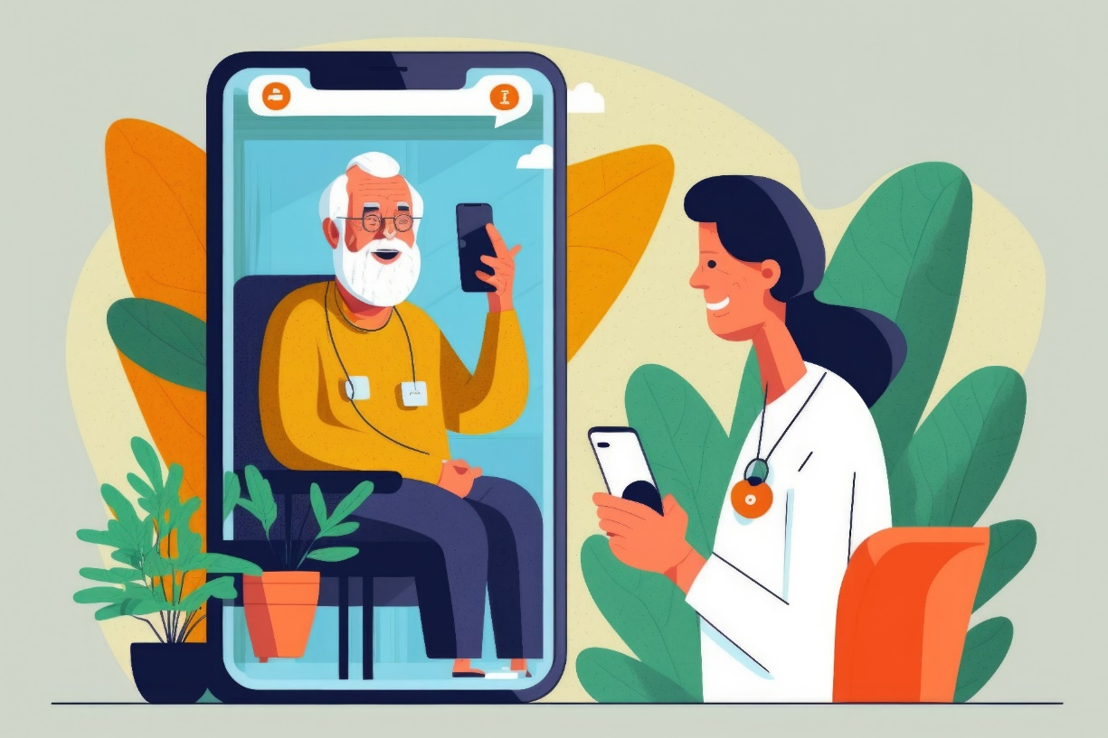
Ny måte å organisere pasientreiser på
Pasienten bruker attesten og bestiller reisen selv på Helsenorge.
Behandler gir en attest til pasienten som har et varig behov for organisert transport.
Endringene vil redusere arbeidsbyrden og forenkle oppgavene for behandlere.
Endringene vil overføre mer av ansvaret for å bestille reiser til pasientene.
Den nye praksisen er utviklet i tett samarbeid med behandlere og pasienter.

Slide 8
Reiseattest for tilrettelagt transport
Hvis en pasient av helsemessige behov ikke kan reise med offentlig transport eller bil, kan behandleren gi en reiseattest for tilrettelagt transport.
Pasienter bestiller selv en organisert reise på Helsenorge eller 05515. Pasienten kan ikke velge transportmiddel. Pasientreiser i helseforetakene planlegger reisen.
Pasienter kan alltid velge å reise med bil i stedet. Da vil pasienten få dekket hele reisen og bom- og parkeringsutgifter.
Reiseattest for bruk av bil
Hvis pasienten har et helsemessig behov, kan behandler gi en reiseattest for bruk av bil.
Da kan pasienten kjøre selv eller bli kjørt, og få reisen og tilleggsutgiftene dekket.

Slide 9
Nøkkeltall ny praksis:
5 676 reiseattester er laget
5 127 for tilrettelagt transport
549 for bruk av bil
50 263 reiser er bestilt
35 928 reiser bestilt av pasient selv på Helsenorge
4 914 pasienter har en eller flere attester
580 behandlingssteder lager attester
Notes:
Tall fra 18. Mars 2025

Slide 10
Tilbakemeldinger fra pasient
For pasienter:
Pasientene synes det er enkelt og trygt å bestille reiser på Helsenorge.
95 % vil bestille reisen sin igjen på Helsenorge.​
95 % synes det er enkelt å bestille en organisert reise på Helsenorge
62 prosent er 60 år eller eldre
32 prosent over 70 år
75 % av reiser ble bestilt av pasientene selv, noe som indikerer høy brukeraksept.
«Endelig. Synes det var bortkastet tid for sykehuset å bestille reiser for pasienter som kan ordne det selv når sykehus/behandler kan legge inn rekvisisjon.»

Slide 11
Gevinster for helsepersonell
Beregning viser at gjennomsnittlig tidsbruk per reisebestilling for behandler er 5,4 minutter​
Anslår 65 % av dagens reisene kan bestilles av pasient
Det tilsvarer 105 årsverk
I 2024 ble det bestilt 7,6 reiser av pasient eller Pasientreiser i gjennomsnitt per attest​.
Behandlere sparer tid på reisebestilling og administrasjon og de opplever det som positivt å slippe å være et mellomledd.
Tilrettelagt transport er 6-7 ganger dyrere enn en reise med egen bil, som pasienten kan søke om å få støtte til.
Hvis flere bruker egen bil, reduseres kostnadene for helseforetakene.

Slide 12
Fastlegene merker nedgang i forespørsler fra pasienter etter at sykehusene tok i bruk attesteringsløsningen
Vi fikk høre at tidligere kom pasienter til fastlegen med 3-mnd liste over strålebehandlinger som de ønsket at fastlegen skulle bestille reiser til. Dette hadde opphørt, sekretæren kunne ikke huske sist dette hadde skjedd.
Det har i alle år vært en «krangel» mellom fastleger og sykehuset om hvem som har ansvar for å rekvirere reiser. Fastlegene har ofte tatt jobben i tilfeller hvor sykehusavdelingene skulle bestilt, så at attestasjonsløsningen bidrar til mindre arbeid, selv om fastlegen ikke en gang har laget attest, er jo en uventet effekt.
Jeg synes jo at den telefontida det krevde tidligere, er betydelig gått ned. Det har vært veldig mye og tidkrevende for oss tidligere. Så den piloten som har blitt nå, har vi merket betydelig bedring av tida vår […] Det meste av dette er borte. Det er nesten sånn at oi, pasientreiser, ja, det var også en ting».

Slide 13
Se våre nye løsninger
For helsepersonell:
Lage attest for tilrettelagt transport eller bruk av bil i NISSY eller ditt EPJ-system
For pasient:
Selvbetjeningsløsning for å bestille reiser på Helsenorge

Slide 14
Spørsmål eller vil du vite mer?
Send en e-post til kommunikasjon@pasientreiser.no eller ring Pasientreiser i ditt lokale helseforetak på 05515.
Les mer om ny løsning på pasientreiser.no: Reiseattester for pasienter
Informasjon til pasienter finner du på Helsenorge: Bestill reisen din selv - Helsenorge

